Slide 1



GAME
창의적 설계 05분반
20190912 좌민주
창의적 설계
20190912 좌민주
Term Project
Viking
’s
Swing

Slide 2
게임 스토리
스토리 : 그네를 타고 펼쳐지는 대결 구도 아래 적군 기지를 파괴하라!
Index
프로젝트의 목적
창의 요소와 효과
게임 설명
4. 게임 Demo(플레이)
Viking
’s
Swing

Slide 3
1. 프로젝트의 목적
Problem definition :
대기 시간이 필수적인 게임은 재미는 있지만 시간이 갈수록 사용자가 흥미를 잃을 수 있다.

Slide 4
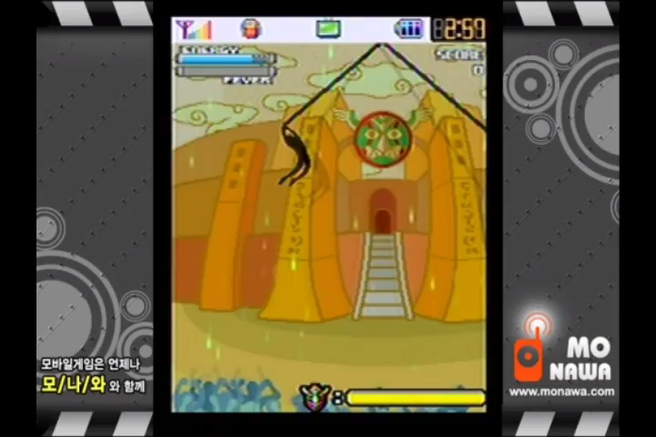
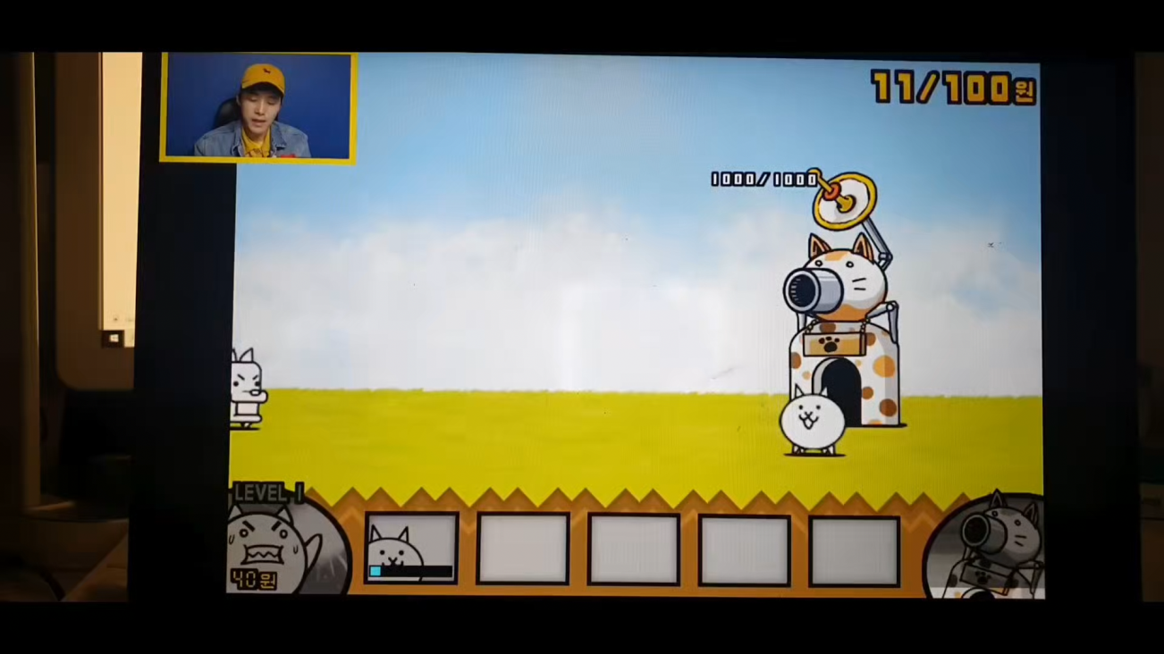
1. 프로젝트의 목적
모바일 게임 ‘놈 4’
APP 게임 ‘냥코 대전쟁’
출처: 네이버 블로그 <모바일게임 동영상>, 작성자 ‘동영상’
출처: 유튜브 ‘HeopopGames 허팝게임’, ‘마믹’, ‘TV벵골’

Slide 5
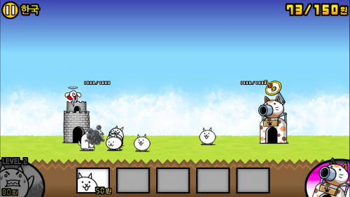
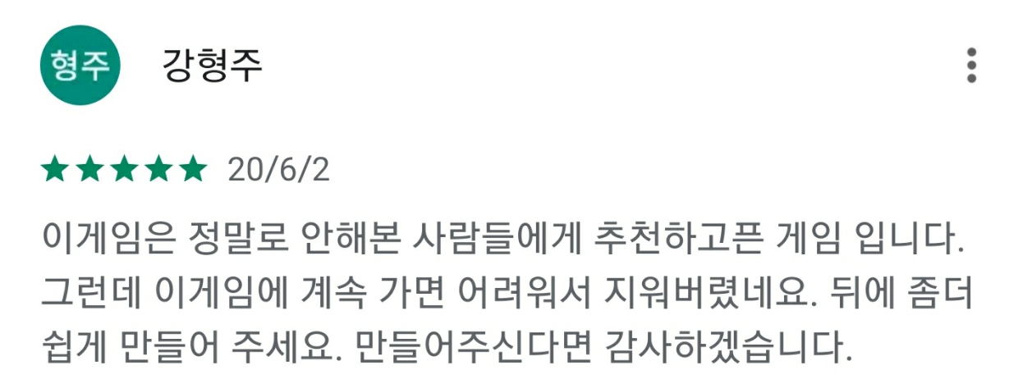
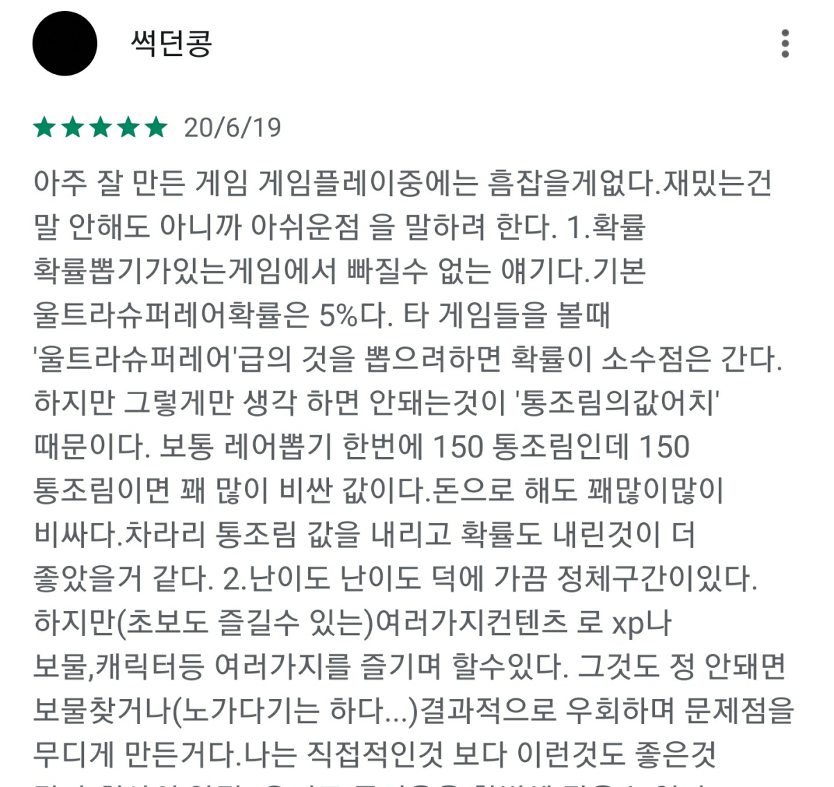
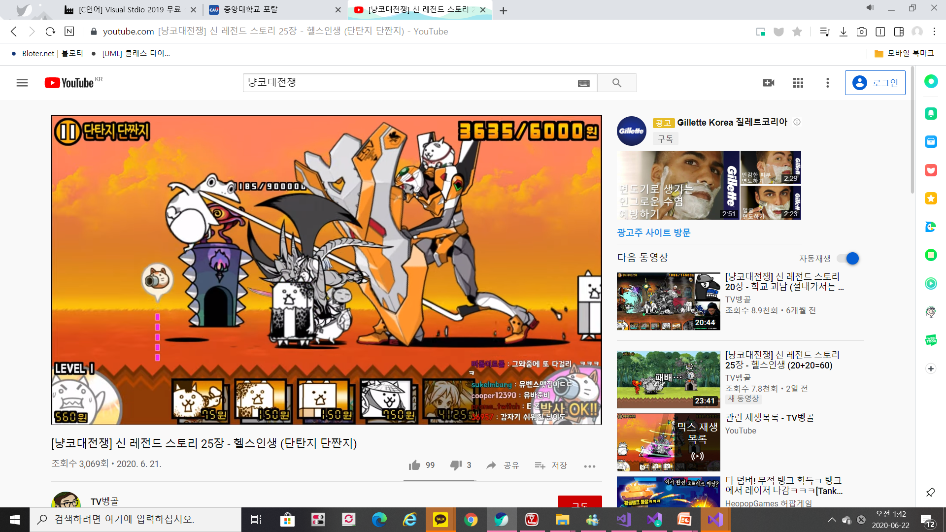
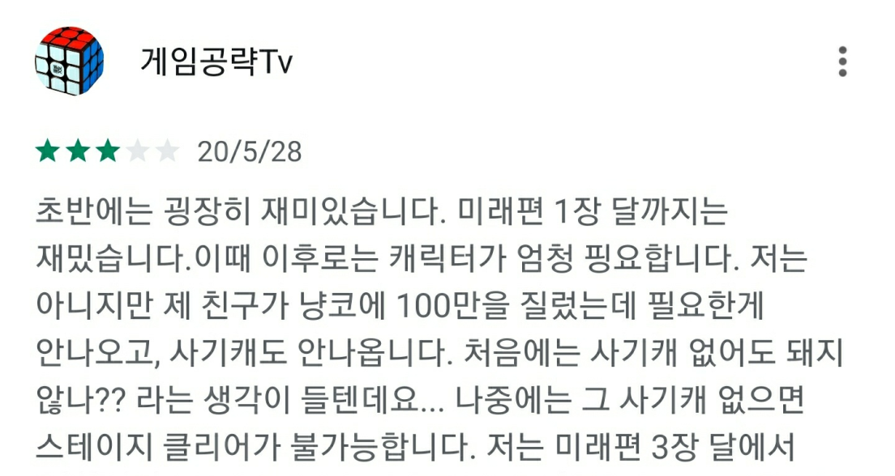
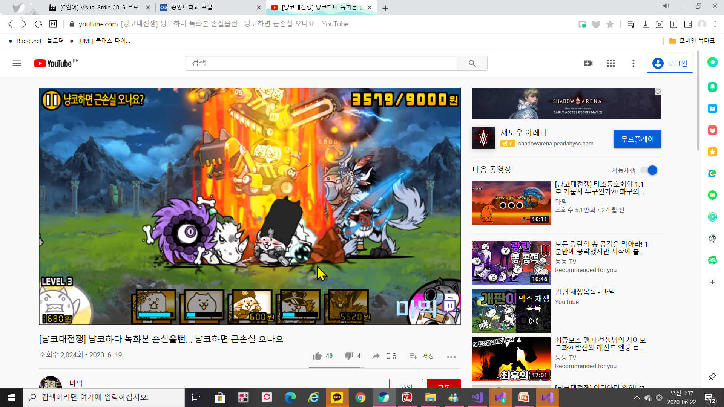
1. 프로젝트의 목적

Slide 6
1. 프로젝트의 목적
Problem definition :
대기 시간이 필수적인 게임은 재미는 있지만 시간이 갈수록 사용자가 흥미를 잃을 수 있다.
플레이 시간이 지나도 루즈하지 않도록 대기 시간에 재미있는 요소를 넣어 창의적인 액션 게임을 만들어보자.
Feature | No waiting time | Waiting time
Requirement (Purpose) | Busy action, so make interest | Loose interest

Slide 7
프로젝트와 창의 요소
대기 시간을 줄이기 위한 창의적 해결방안
1. 기존 게임의 장점 결합
-두 게임의 단점은 빼고, 장점을 극대화
2. 추억의 놀이
-추억 요소를 넣은 디자인적 창의성
3. 2Players 협동게임
-1P게임을 2P로 바꾼 대결 게임

Slide 8
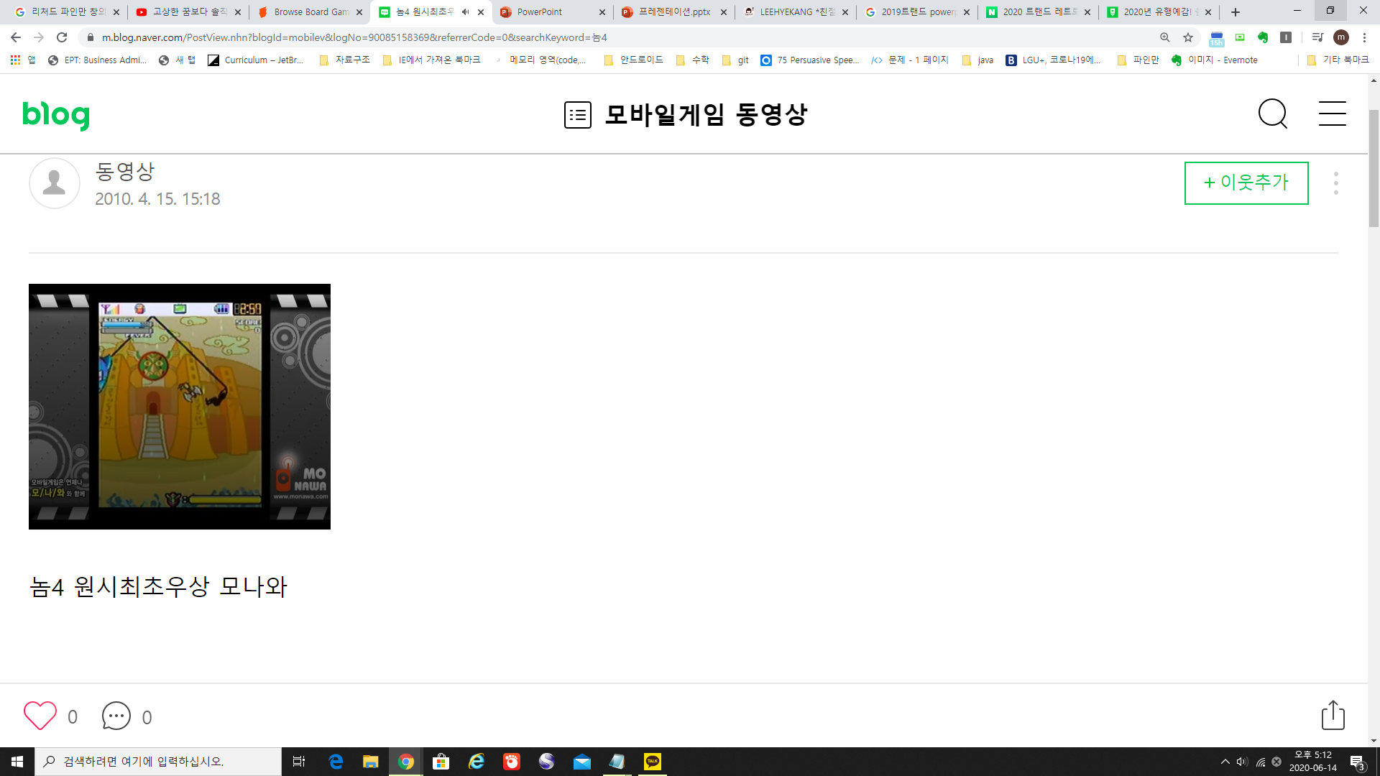
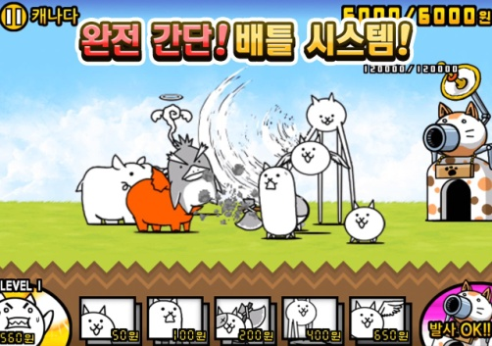
2. 창의적 요소와 효과
1. 기존 게임의 장점 결합
-두 게임의 단점은 빼고, 장점을 극대화
1. 기존 게임의 장점 결합
-두 게임의 단점은 빼고, 장점을 극대화
space seperation & combine
줄타기 운동 대결의 단점:
진자가 움직이는 시간에 대해 감각이 익숙해지기 쉬움
해결방법:
공간을 분할해 다른 게임을 넣어 신경을 분산시켜 긴장감을 높임
두 게임이 따로 놀지 않도록 공격을 동기화함
Other Game

Slide 9
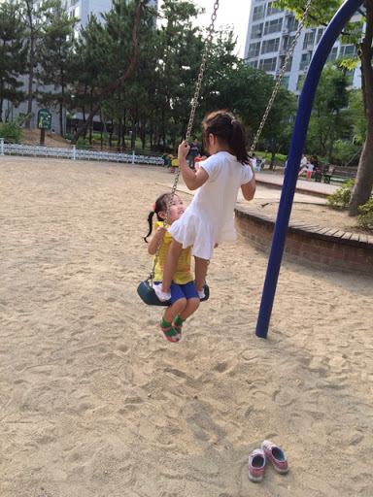
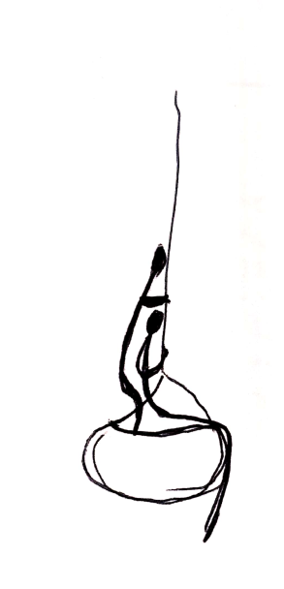
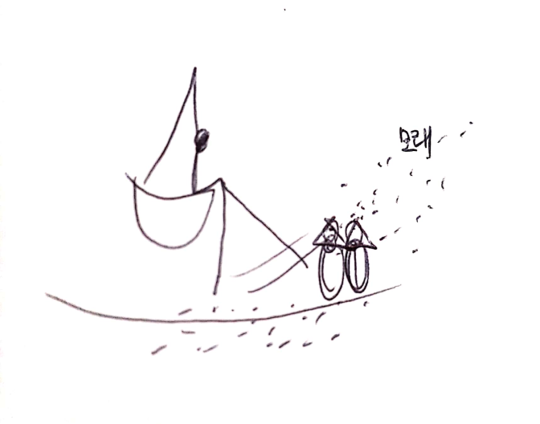
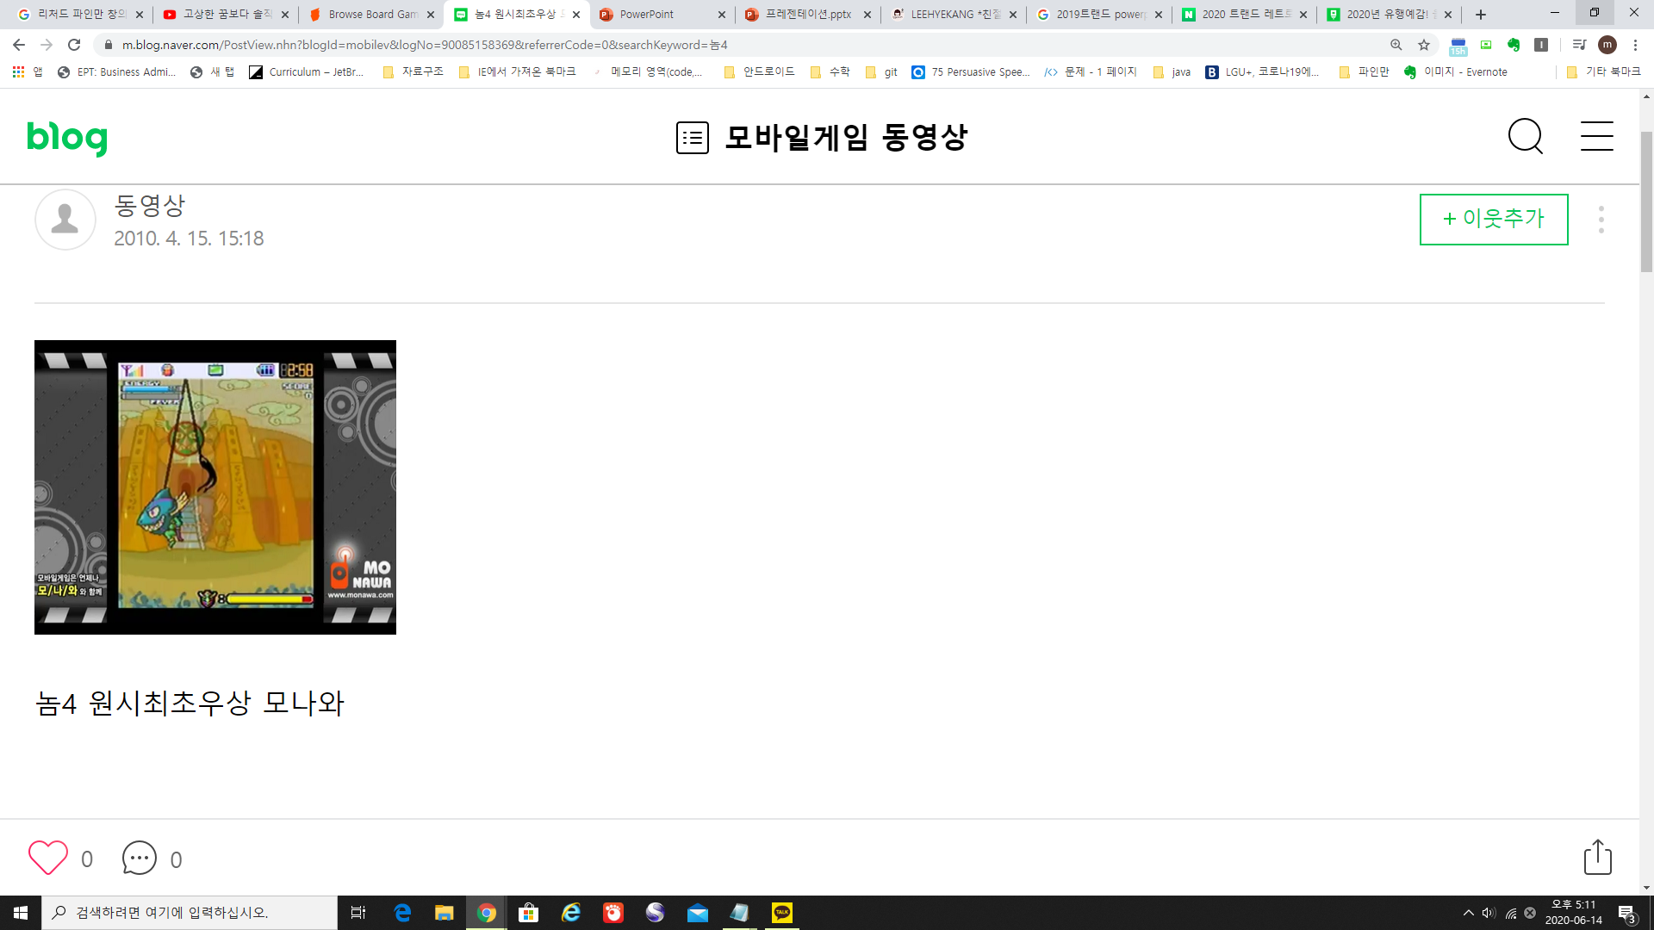
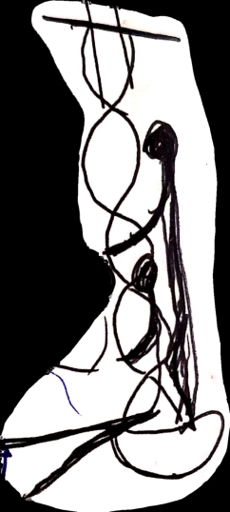
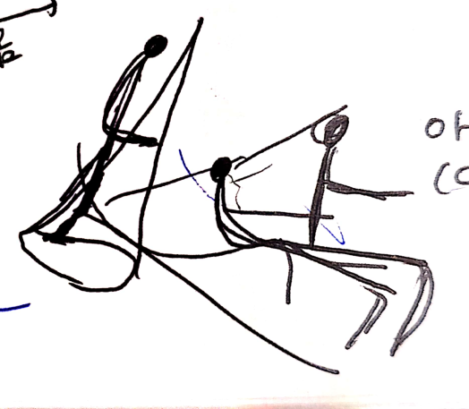
2. 창의적 요소와 효과
2. 추억의 놀이
-추억 요소를 넣은 디자인적 창의성
3. 2Players 협동게임
-1P게임을 2P로 바꾼 대결 게임
-> 바이킹 그네를 타고 있는 플레이어&
바이킹 그네에서 파생된 여러 킥(공격) 형태
모티브 – 줄타기 게임
->바이킹 그네
바닥차기
꽈배기 공격
날아차기

Slide 10
2. 창의적 요소와 효과
2. 추억의 놀이
-추억 요소를 넣은 디자인적 창의성
3. 2Players 협동게임
-1P게임을 2P로 바꾼 대결 게임
추억 환기
디자인 차별성
사용자에게
재미 전달
협동심, 유대감
결합된 게임에 합동 플레이

Slide 11
2. 창의적 요소와 효과
Deriving Ideas for solving shortcomings
“약점 보충”
재미
재미
대기
시간
대기
시간
원인: 두 게임에서 필수적인 기다리는 시간이
해결: 두 게임을 결합해 대기 시간을 없애 게임의 긴장도를 높임

Slide 12
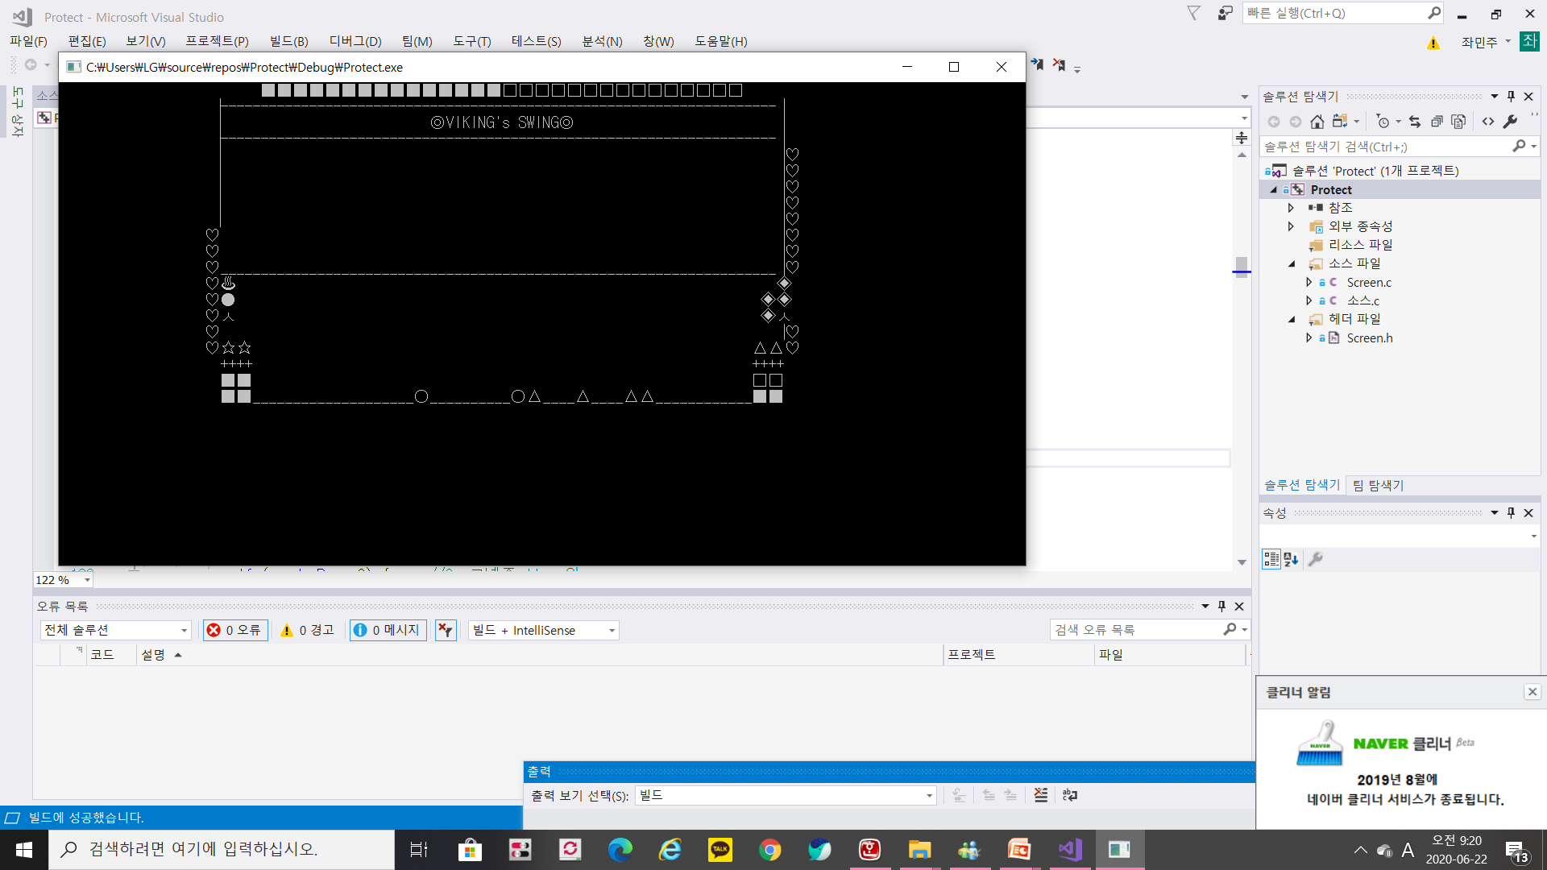
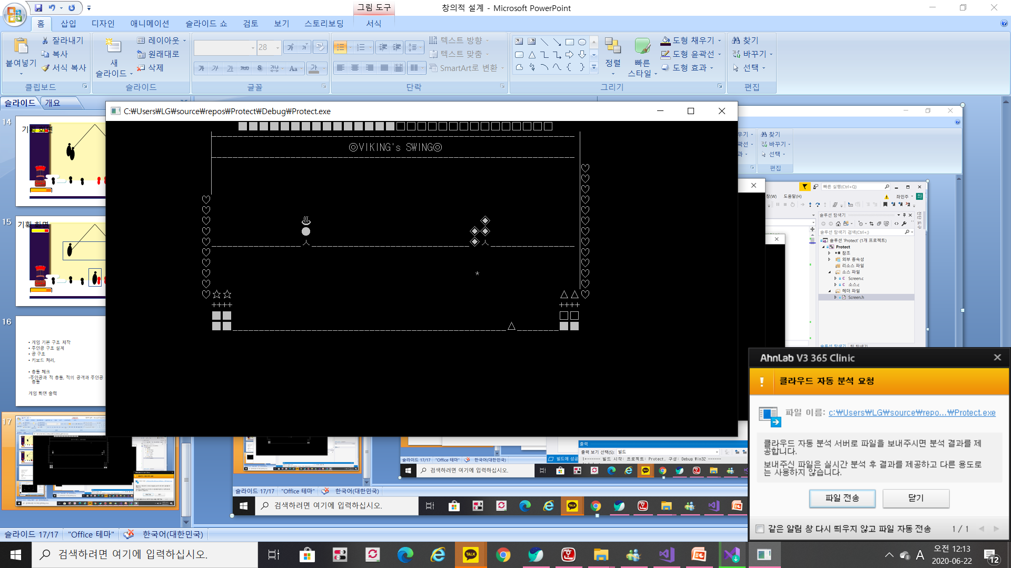
3. 게임 설명
그네를 타고 펼쳐지는 대결 구도 아래 적군 기지를 파괴하자
꽈배기 공격
날아차기
바닥차기
원래 구현 의도: 그네 운동
실제 구현: 좌우 운동으로 표현

Slide 13
3. 게임 설명
그네를 타고 펼쳐지는 대결 구도 아래 적군 기지를 파괴하자
스토리
그네를 타고 펼쳐지는 대결 구도 아래 적군 기지를 파괴하자.
게임 방식
Player1
-평상시 그네를 타고 있을 때는 날아오는 보스의 공격 피하기
-보스와 만날 때 방어하기
-실패하면 체력 -1
Player2
-그네에서 내려와 ground에서 적군 캐릭터를 무찌름, 적군 체력 -1
-제한 시간 8초 전에 그네에 다시 올라타야 함
제한시간이 지나면 ground에서 강제 후퇴 & 체력 -1
-F12 버튼을 눌러 아군 캐릭터를 소환

Slide 14
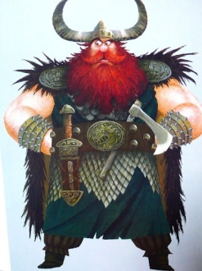
3. 게임 설명

Slide 15
3. 게임 설명
Player2 HP
Boss
기지의 HP
Player1 HP
Boss HP
Tab
Space Bar
방향키
Enter
F12

Slide 16
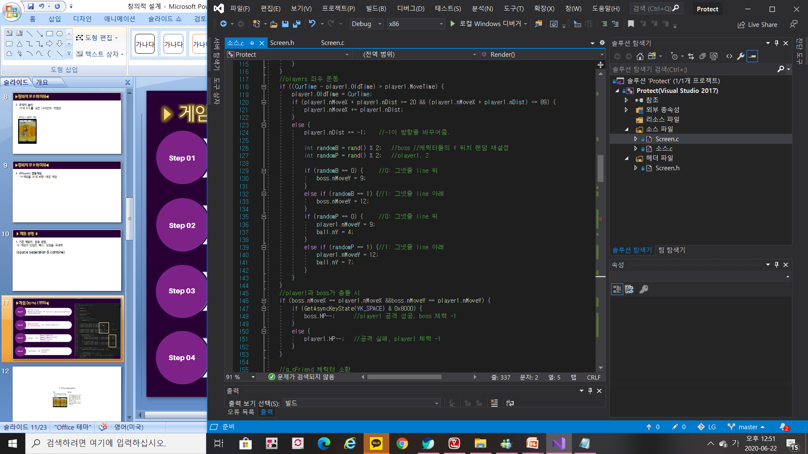
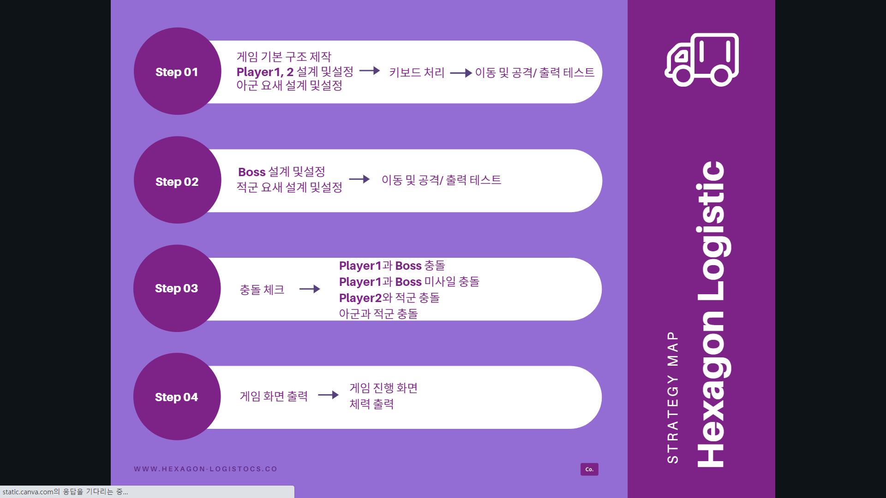
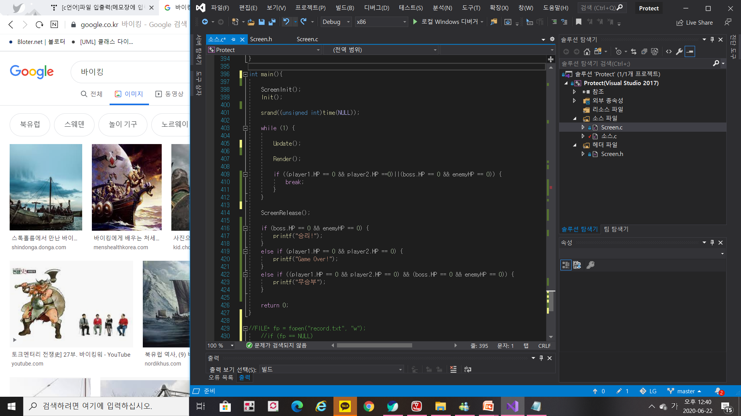
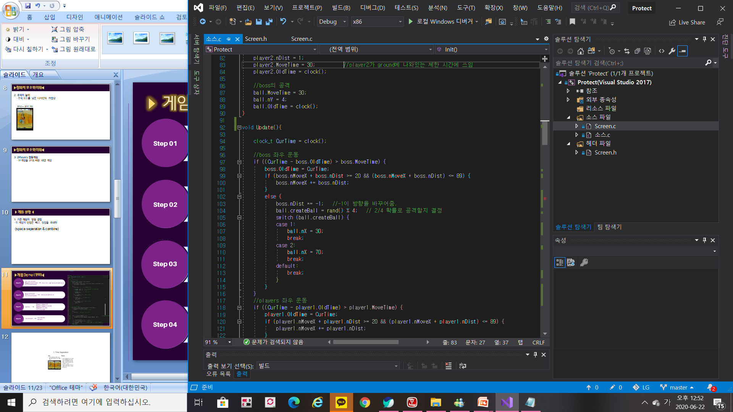
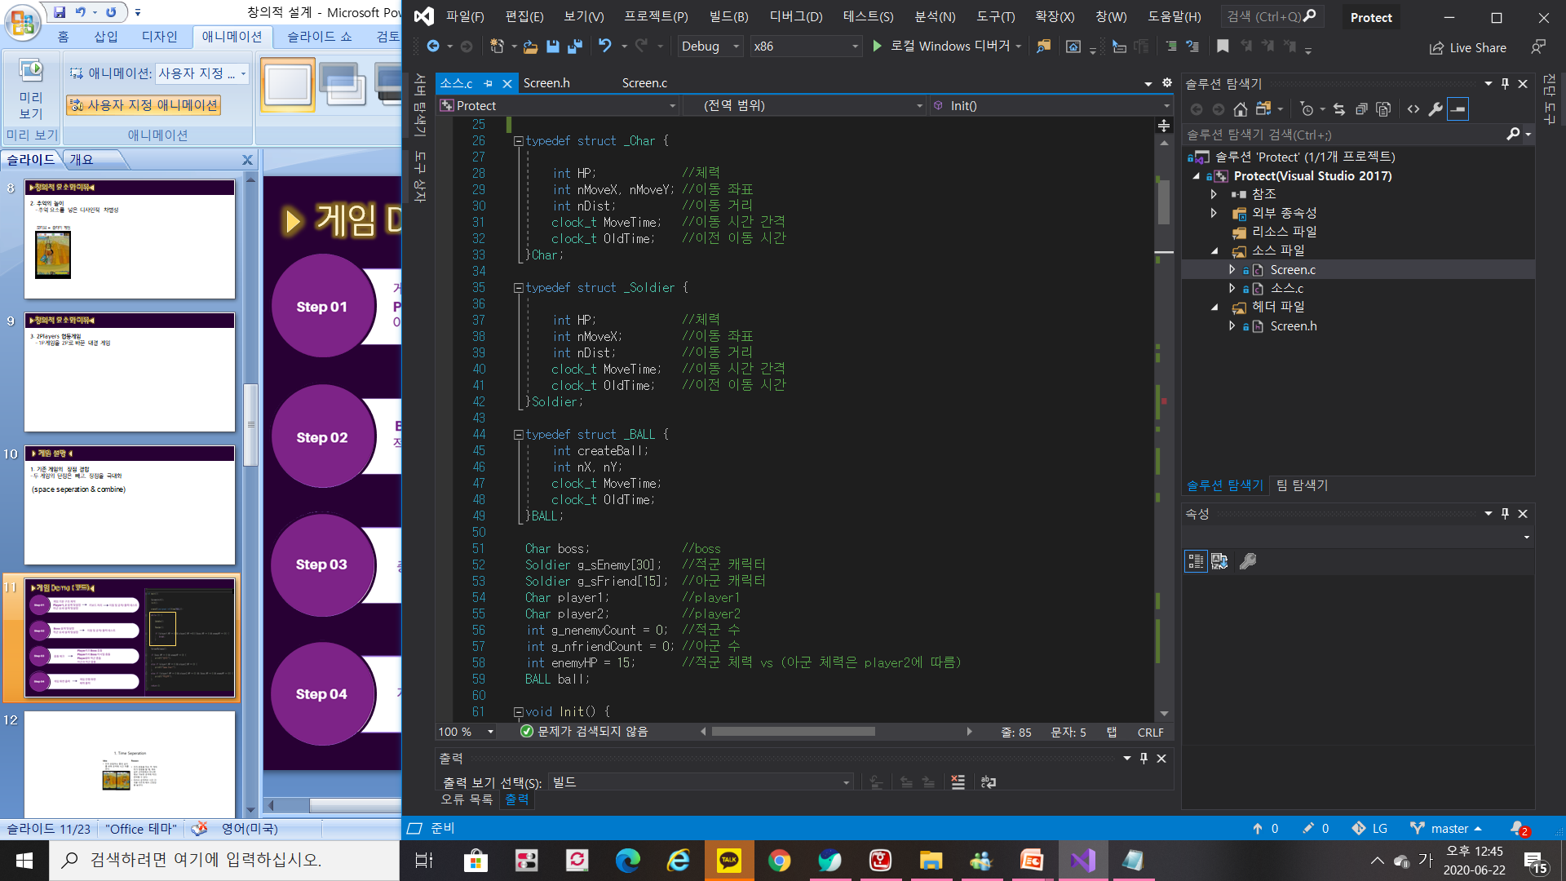
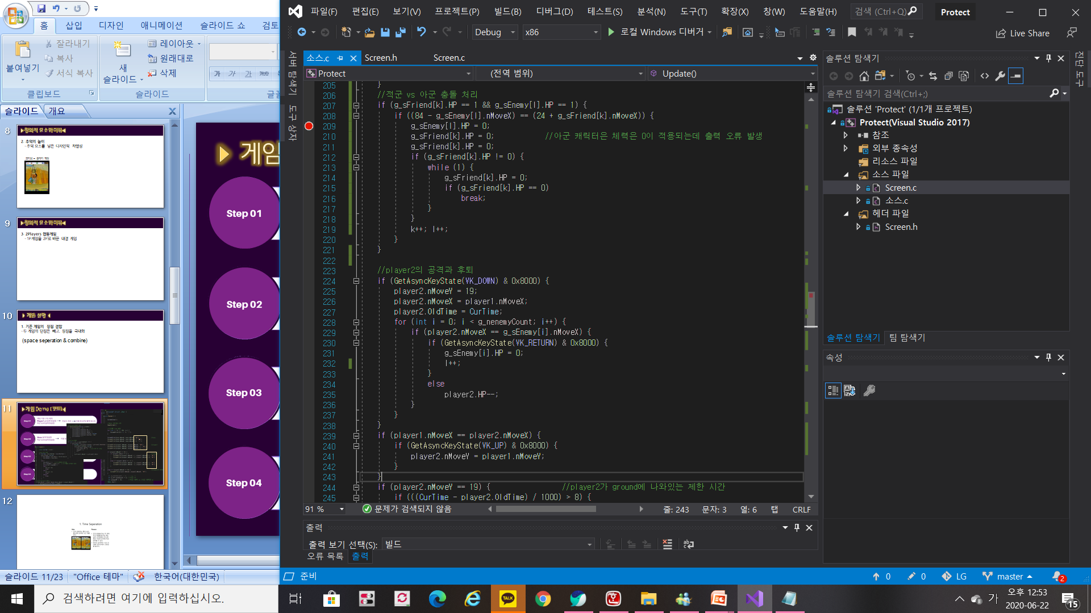
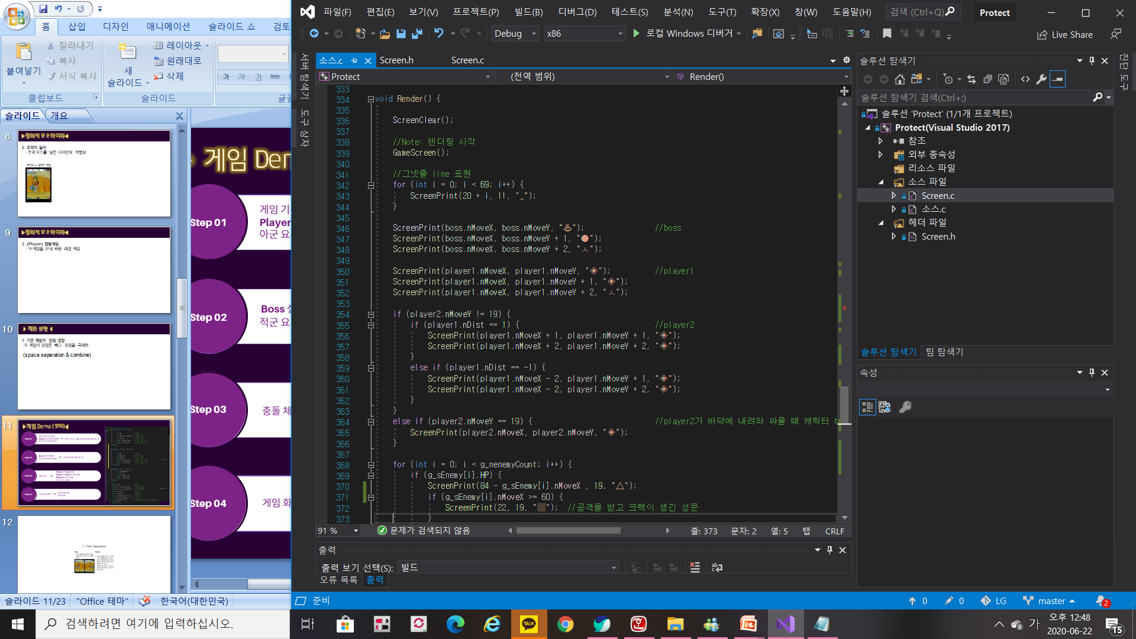
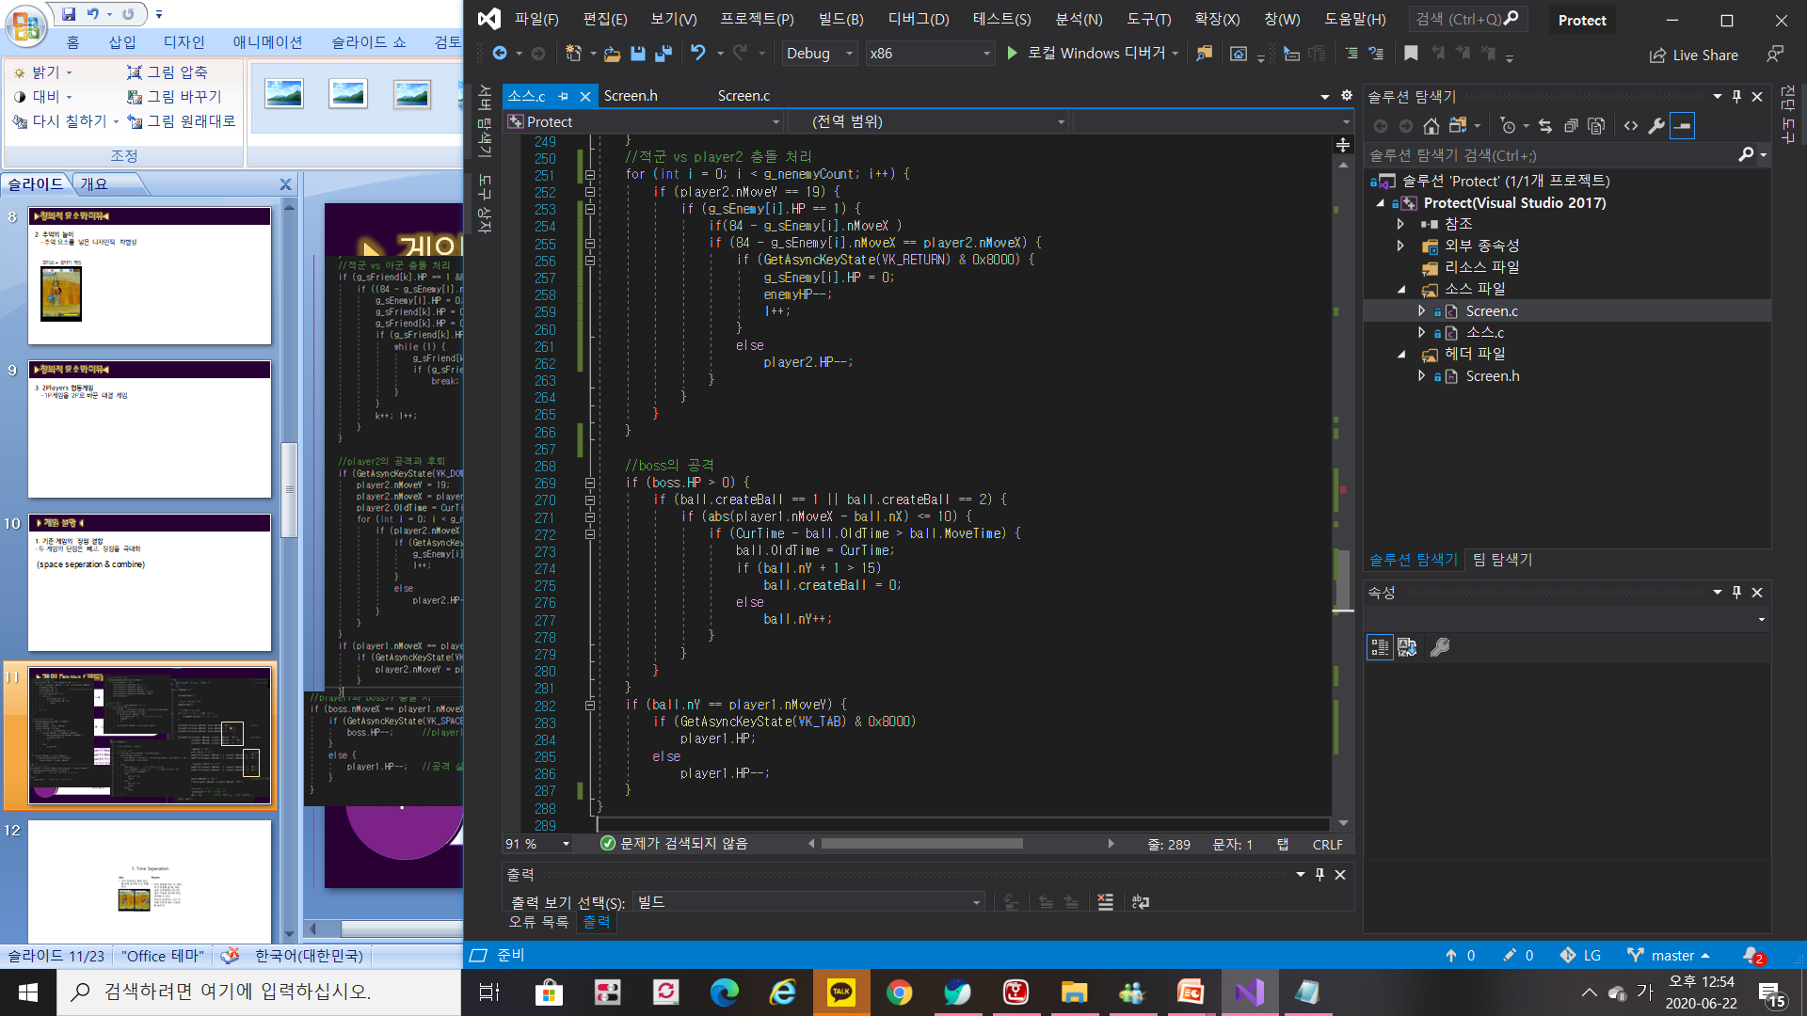

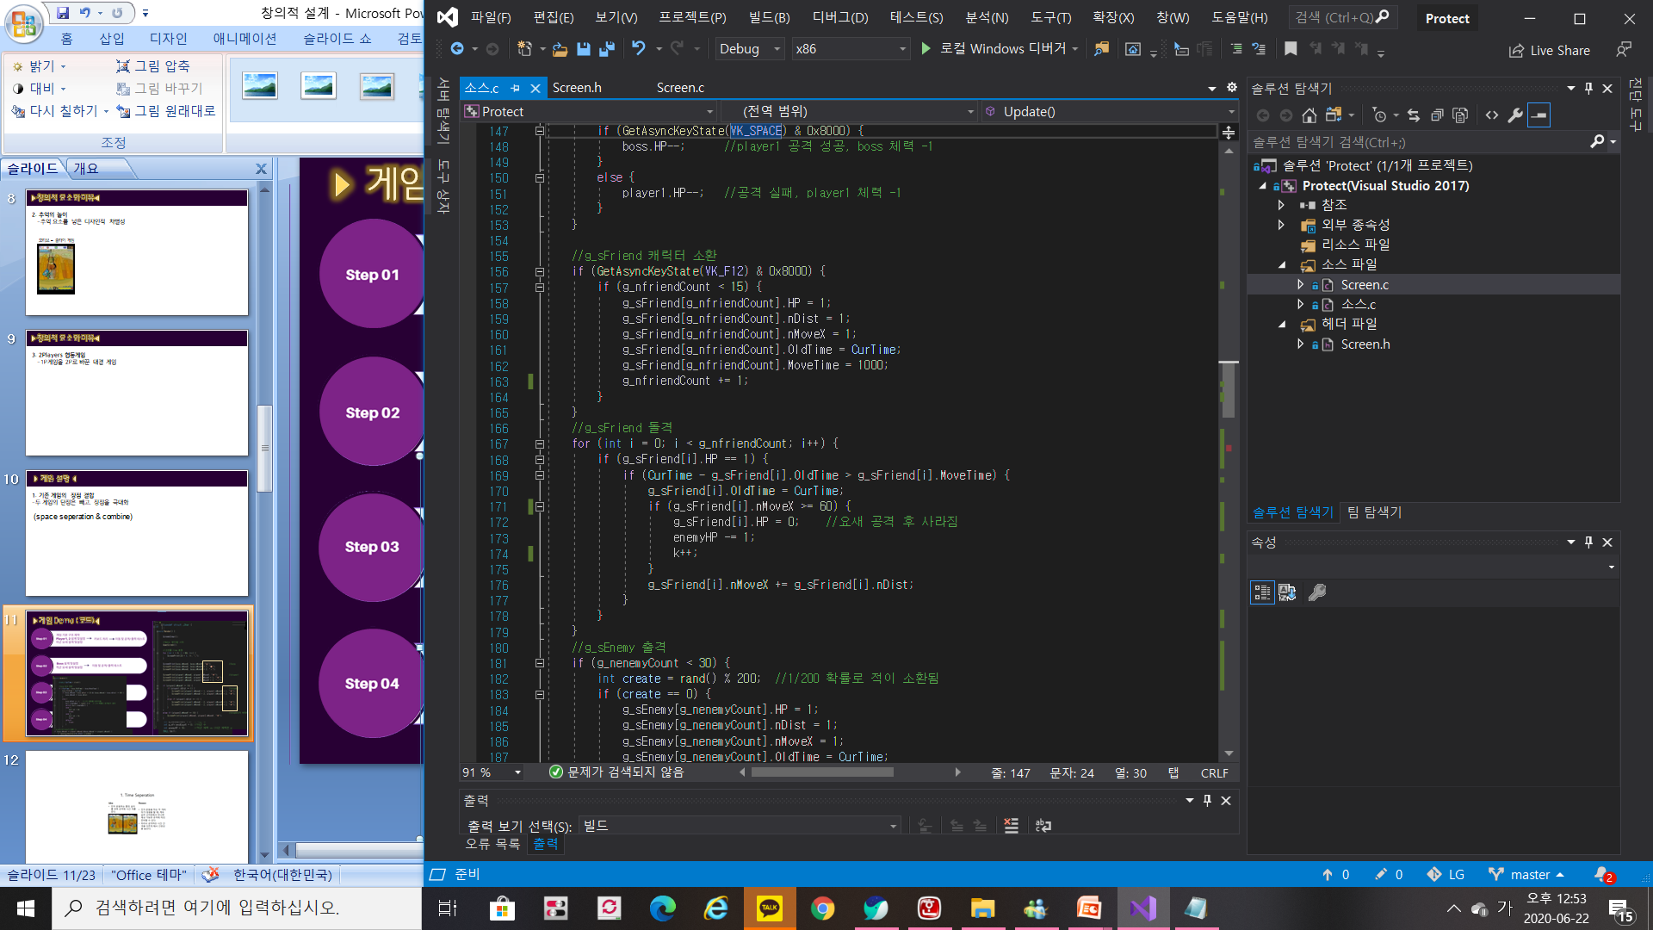
4
2-2
4. 게임 Demo (코드)
1
2
//보스의 공격과 충돌

Slide 17
콘솔창으로 이동하여
Viking’s Swing
플레이 하도록 하겠습니다

